Slide 1
Западносибирское старообрядческое население - "поляки"

Slide 2
«Поляки» (пишется в кавычках) — этнографическая группа русских, переселённая после 1763 года из Речи Посполитой в Сибирь (по реке Уба в Алтае, частично в Забайкалье).
«Поляки» были потомками русских старообрядцев из Калужской, Тульской, Рязанской, Орловской губерний, обосновавшихся сначала в Речи Посполитой (в Белоруссии — в районах Стародубья, Ветки, Добрянки, Гомеля, Дорогобужа), а оттуда во второй половине XVIII века переселённых в административном порядке в Сибирь. «Поляки» в течение двух веков поддерживали только внутрисемейные брачные связи, избегая вступать в брак с представителями других сибирских этносов.

Slide 3
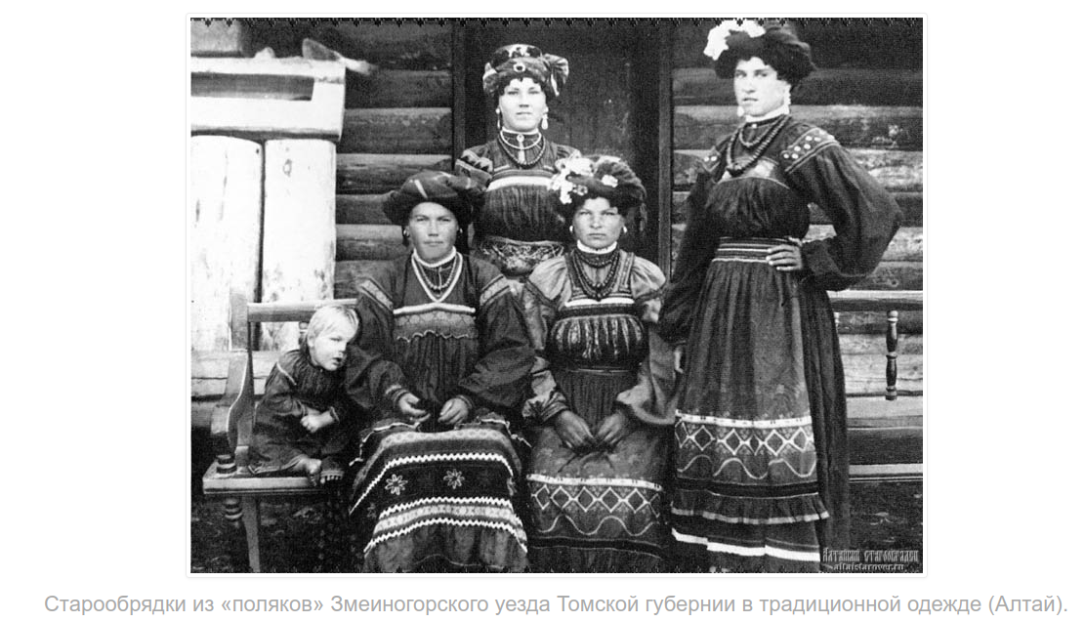

Slide 4
По указу императрицы Екатерины II «ко всем находившимся тогда за польскою границею» последовало требование — вернуть всех беглых в Отечество. Вместе с тем в своем указе императрица «улещала» польских старообрядцев своими милостями о всепрощении, о предоставлении права не брить бороду, об освобождении от ношения немецкого платья и «прочая льготы обещавая». Но столь «сладостные речи» не усыпили бдительности беглецов. Тогда императрица применила силу. По ее повелению- «генерал майор Маслов, взем два полка войска, вступив в Польшу, и внезапу окружи Ветку, подобно Сытину, и обрете в ней до двадесяти тысящ жителей обоего пола и через два месяца всех выела в Россию, большею частию в Сибирь на поселение».

Slide 5
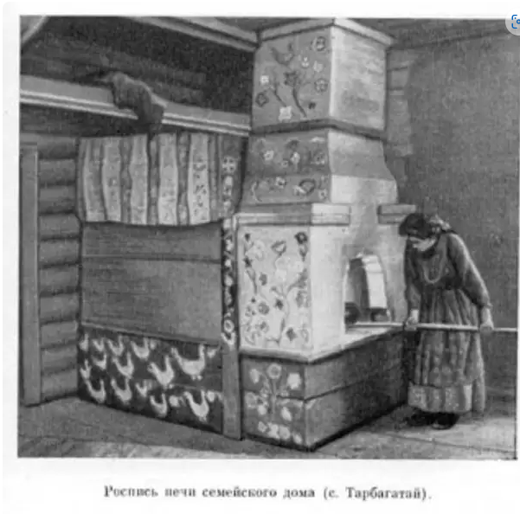

Slide 6
Часть предков забайкальских старообрядцев (так называемая Селенгинская группа) была выведена из пределов Польши во время второй «выгонки», осуществленной в 1764 г. под руководством того же генерал-майора Маслова Путь некоторых групп старообрядцев, которые шли этапом в глубь Сибири в страну «мунгалов» в целом отслежен, однако существуют и некоторые спорные моменты. Но фактом остается то, что, прибыв на места поселения в Забайкалье, старообрядцы обустроились очень быстро — за 3-4 года. С Ветки их вывели насильно. Продать свое имущество там они не имели возможности. Поэтому то, что сумели унести с собой в руках — это и было все их «богатство». Шли и ехали подолгу на подводах, за счет государства Но придя на жительство, совершили буквально чудо.

Slide 7
Симон Паллас, известный историк, путешествовавший в начале 70-х гг. XVIII в. в Забайкалье, в своих записках утверждал, что «тюльские колонисты», которые только недавно были переселены из европейской России, уже имели дома и надворные постройки.
Переняв на себя культуру России, Украины, Белоруссии, Польши, сохранили очень яркие наряды. На Алтае «поляки», считались сверх «легкомысленными» за пеструю одёжу у ранее заселившихся «чалдонов» и «каменщиков»(староверы мигрирующие по своей воле).
Сначала на Алтае возникло 6 «польских» сёл, а затем их число возросло. Старообрядцы «поляки» были поселены на Алтае на правах государственных крестьян с обязательством платить двойной податный налог, с освобождением на 6 лет от податей.

Slide 8
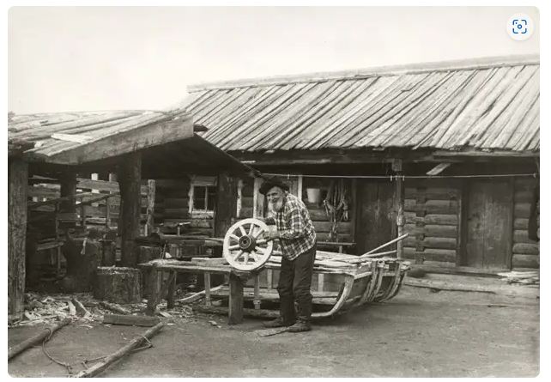

Slide 9
Получив право свободного вероисповедания, «поляки» Алтая сохраняли веру, не мирщились, держались деления на «поповцев» и «беспоповцев» (последних было меньше), противодействовали смешанным бракам. Скорее всего их можно было отнести к часовенному согласию. «Поляки» в силу религиозной замкнутости и связанных с ней исторических и религиозных причин жили изолированной жизнью, что содействовало сохранению реалий и диалектных особенностей.
Переселённые старообрядцы получили от местных жителей название семейские, ввиду их прихода большими семьями с имуществом.

Slide 10
Для водворения за Байкалом «польских посельшиков» и устройства их быта в Селенгинске было создано в 1766 году особое учреждение «Хлебопашеств и поселения Контора», во главе которой был поставлен плац-майор Селенгинского гарнизона Налабордин. Высшее руководство делом устройства переселенцев лежало на Селенгинском коменданте — генерале Якоби.
Семейские расселились крупными группами, образовав сёла и деревни на территории нынешних Бичурского, Мухоршибирского, Тарбагатайского и частично Хоринского, Заиграевского, Селенгинского, Кижингинского районов Республики Бурятия, а также Красночикойского района Забайкальского края.

Slide 11
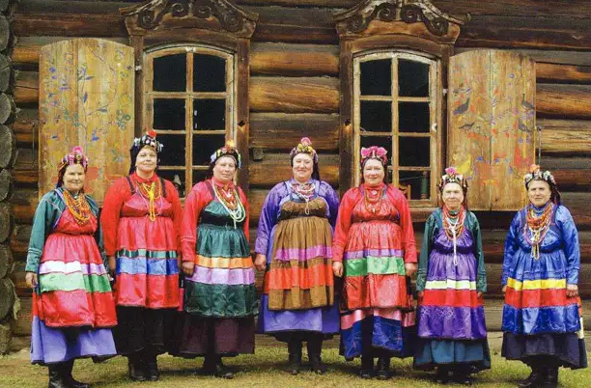

Slide 12
Получив право свободного вероисповедания, «поляки» и на новом месте сохраняли прежнюю веру, держались деления на поповских, беспоповских и другие согласия, старались меньше общаться и строго противодействовали смешанным бракам. Небольшие группы инородного населения чаще всего ассимилировались с «поляками» или уходили на новые места.
Почти в каждом старообрядческом селе была церковь, в некоторых – даже две (например, в Бобровке в Западной Сибири были старообрядческая, и единоверческая церкви), у беспоповцев были свои молитвенные собрания.

Slide 13
Церкви в подавляющем большинстве деревень не сохранились. В некоторых деревнях в настоящее время ведут работы по восстановлению церквей.
В настоящее время можно отметить отдельные черты возрождения религиозной жизни (церковное строительство, молитвенные собрания, стремление говорить о старообрядчестве, создание музеев старообрядческой культуры).

